Slide 1
ŞUBAT -MART 2020
KEPEZ İLÇESİ
VARSAK İMAM HATİP ORTAOKULU
VİZYON RAPORU

Slide 2
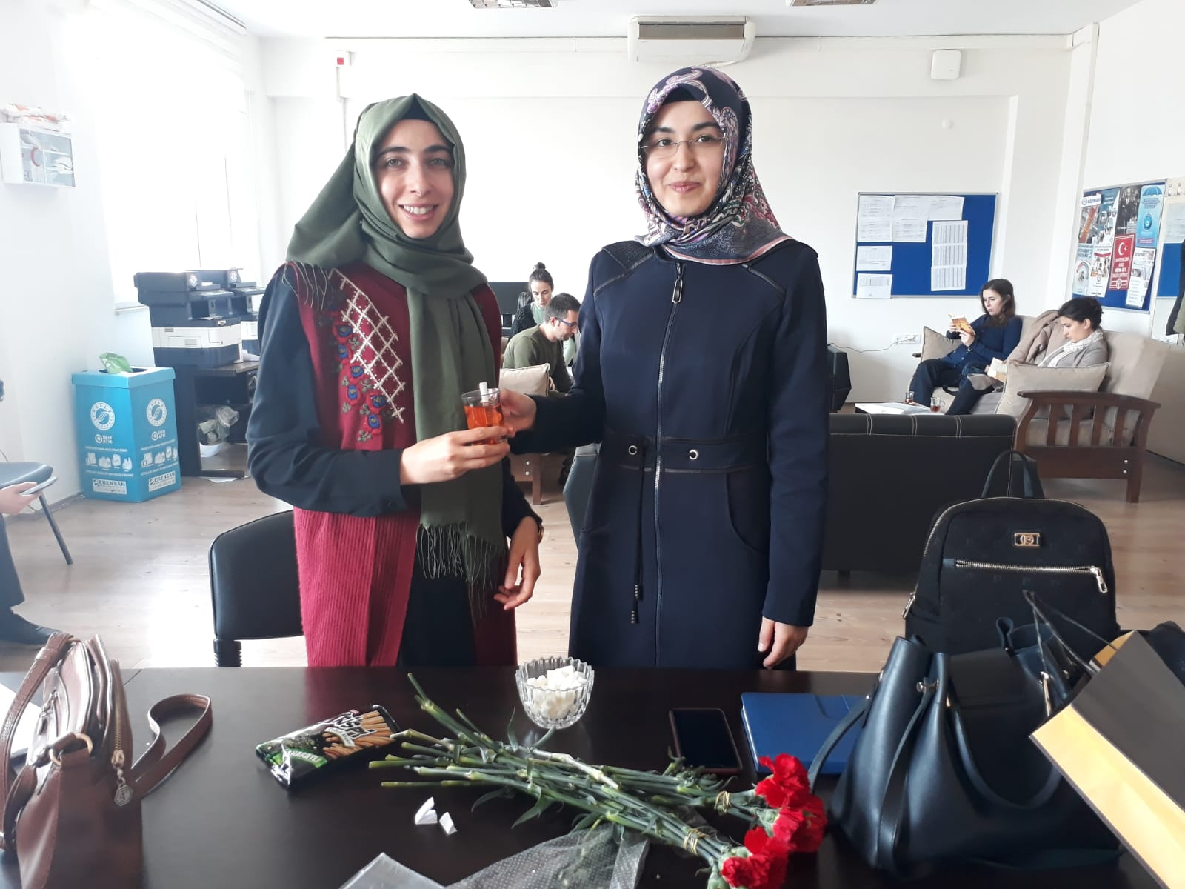
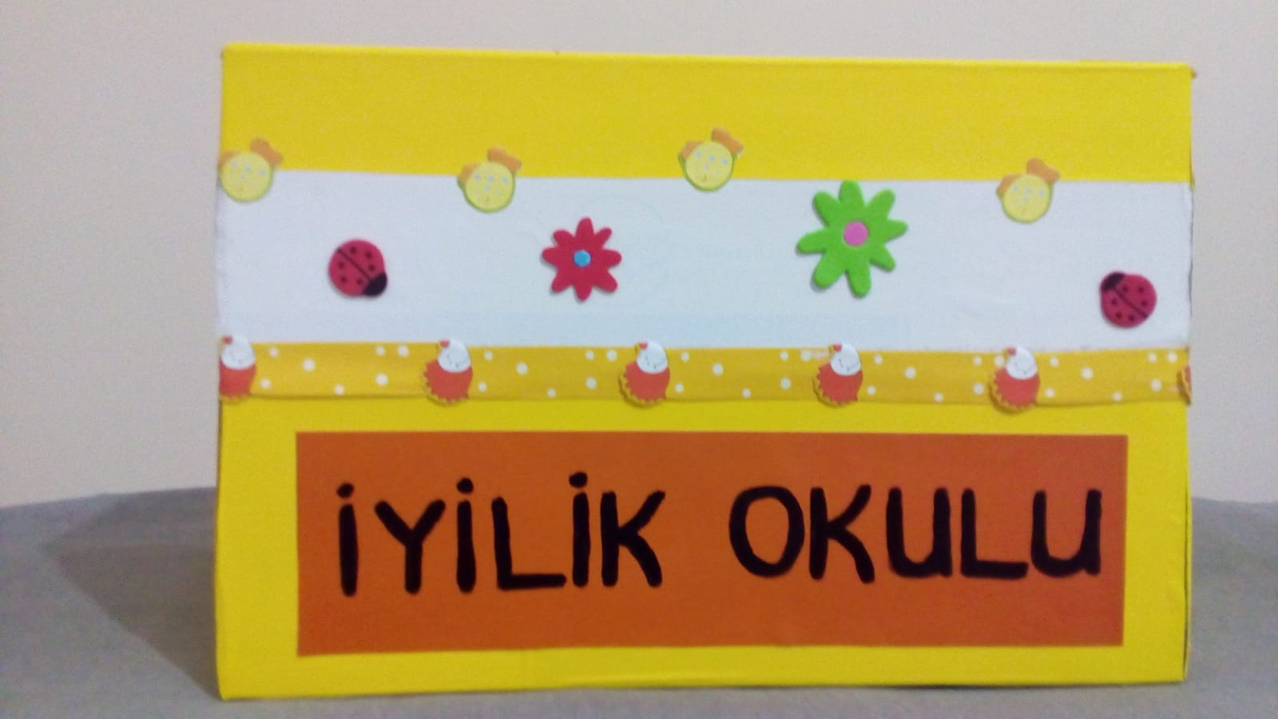
Kepez – Varsak İmam Hatip Ortaokulu
İYİLİK OKULU PROJEMIZ

Slide 3
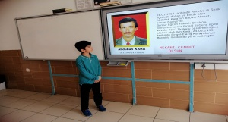
SEHİT ÖĞRETMENLERİMİZ YAD ETTIK

Slide 4
Kepez – Varsak İmam Hatip Ortaokulu
Kendini sev,çevreni koru Projesi

Slide 5
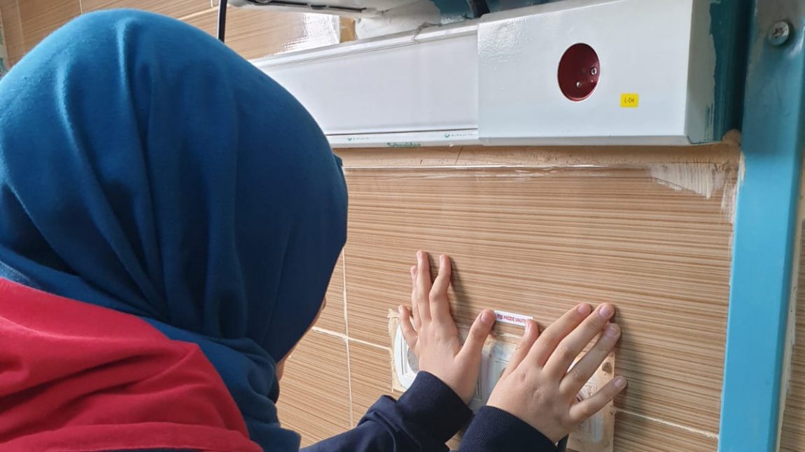
Kepez – Varsak İmam Hatip Ortaokulu
Tasarrufu Sağlamak Amacıyla Uyarı Yazıları Yazdık

